Slide 1

La Luz del Futuro
La energía solar, una fuente inagotable y limpia.
Transformamos la luz del sol en poder para nuestras vidas.
Un paso hacia un mundo más sostenible.

Slide 2
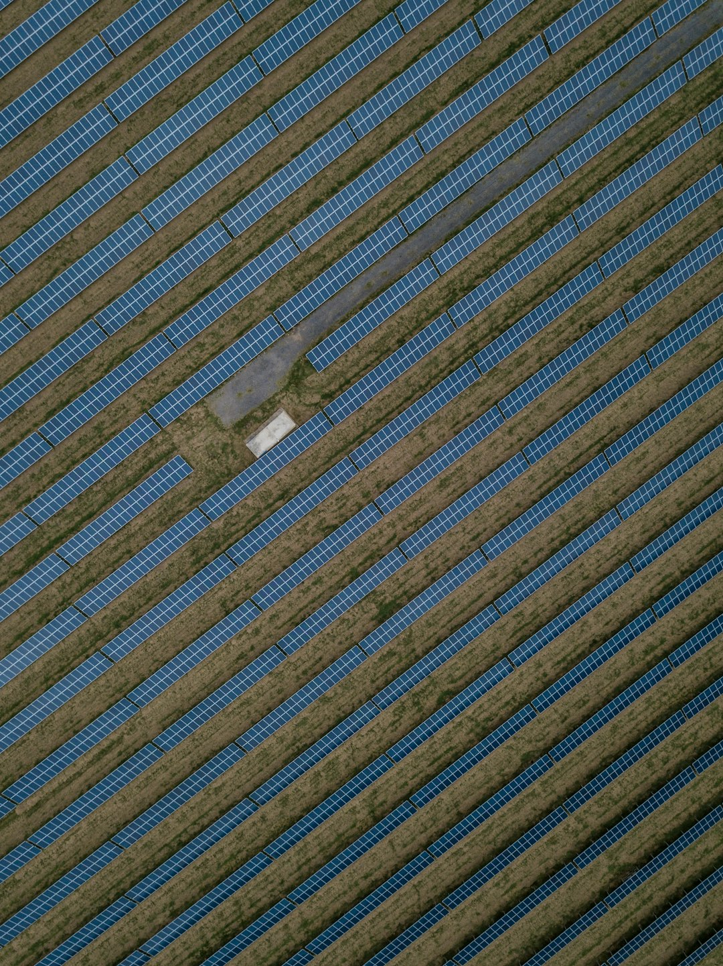
La Magia de la Fotovoltaica
Paneles solares: tecnología que convierte luz en electricidad.
Accesible y adaptable a cualquier hogar o comunidad.
Reduce nuestra huella de carbono y promueve la salud del planeta.

Slide 3

Impacto Global
Más de 1.3 mil millones de personas sin acceso a electricidad.
La energía solar puede cambiar esta realidad.
Potencial para iluminar el futuro de países en desarrollo.

Slide 4

Innovación y Avance
Investigación constante para mejorar la eficiencia.
Nuevas tecnologías, como paneles transparentes y solares integrados.
El futuro de la energía está en nuestras manos.

Slide 5

Un Llamado a la Acción
Cada uno de nosotros puede ser parte del cambio.
Invierta en energía solar, inspire a otros a hacer lo mismo.
Juntos, podemos crear un mundo más brillante y sostenible.

